Slide 1


CURSO FORMACION EN spring java
CURSO 2024

Slide 2
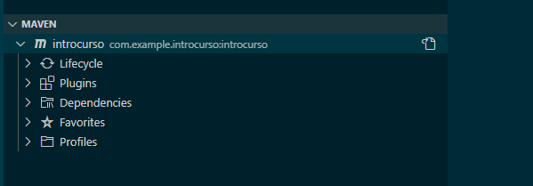
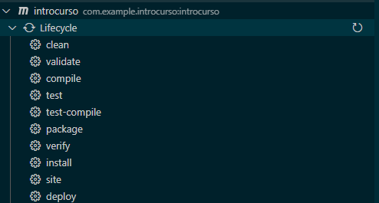

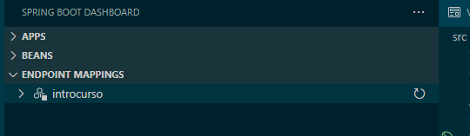
SPRING CON VISUAL STUDIO CODE
HERRAMIENTAS DE VISUAL STUDIO CODE.
Maven→ Revisar curso de Maven
Spring Boot Dashboard
Notes:
Si buscamos cualquier definición de inteligencia artificial veremos que la inteligencia es:
Es la capacidad o facultad de entender, razonar, saber, aprender y de resolver problemas.

Slide 3
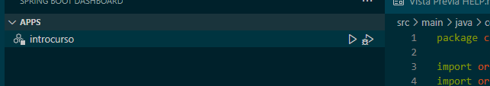
SPRING CON VISUAL STUDIO CODE
HERRAMIENTAS DE VISUAL STUDIO CODE.
Maven→ Revisar curso de Maven
Spring Boot Dashboard
Con las dependencias cargadas, ya hemos embebido un servidor Tomcat, por tanto no será necesario para ejecutar la aplicación la necesidad de descargarnos ningún servidor ni unirlo.
¿Cómo ejecutar el proyecto?
Dentro de la sección Apps
Nos aparecerá el proyecto
Tendremos dos opciones:
Run→ De ejecutar la aplicación.
Debug→ Debugar el código. Para ello será necesario añadirle puntos de rúptura.
Notes:
Si buscamos cualquier definición de inteligencia artificial veremos que la inteligencia es:
Es la capacidad o facultad de entender, razonar, saber, aprender y de resolver problemas.

Slide 4
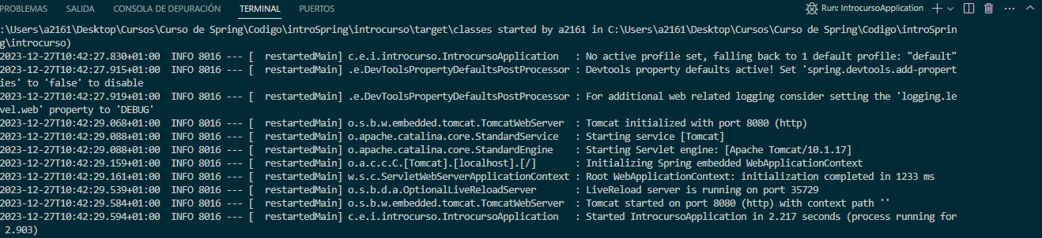
SPRING CON VISUAL STUDIO CODE
HERRAMIENTAS DE VISUAL STUDIO CODE.
Spring Boot Dashboard
Con las dependencias cargadas, ya hemos embebido un servidor Tomcat, por tanto no será necesario para ejecutar la aplicación la necesidad de descargarnos ningún servidor ni unirlo.
Tendremos dos opciones:
Run→ De ejecutar la aplicación.
Debug→ Debuggar el código. Para ello será necesario añadirle puntos de ruptura y ejecutar el paso a paso.
Si la ejecución ha sido correcta. No tendremos ningún mensaje de error en el terminal de ejecución.
Notes:
Si buscamos cualquier definición de inteligencia artificial veremos que la inteligencia es:
Es la capacidad o facultad de entender, razonar, saber, aprender y de resolver problemas.

Slide 5
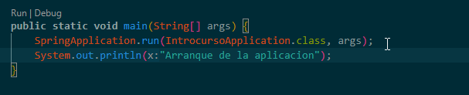
SPRING CON VISUAL STUDIO CODE
HERRAMIENTAS DE VISUAL STUDIO CODE.
Maven→ Revisar curso de Maven
Spring Boot Dashboard
Si observamos la ejecución vemos que tenemos información que nos ofrece la ejecución. Esta información que nos aparezca cuando ejecutamos la aplicación se puede modificar.
Ahora en la clase IntrocursoApplication.java
Añadir esta sentencia:
System.out.println(“ Arranque de aplicación”).
Y volver a guardar.
Comprobareis que una vez guardéis los cambios, se reinicia el servidor de apache, sin necesidad que nosotros tengamos que reiniciarlo.
Notes:
Si buscamos cualquier definición de inteligencia artificial veremos que la inteligencia es:
Es la capacidad o facultad de entender, razonar, saber, aprender y de resolver problemas.

Slide 6
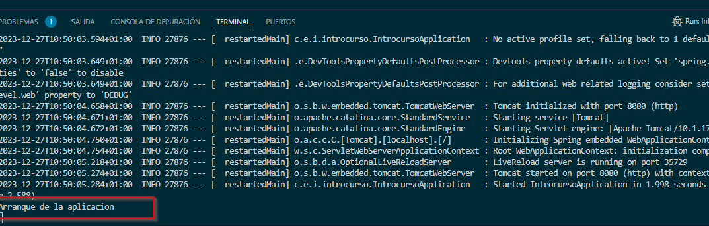
SPRING CON VISUAL STUDIO CODE
HERRAMIENTAS DE VISUAL STUDIO CODE.
Spring Boot Dashboard
Si observamos la ejecución vemos que tenemos información que nos ofrece la ejecución. Esta información que nos aparezca cuando ejecutamos la aplicación se puede modificar.
Si vemos el terminal comprobamos como los mensajes de Print al igual cuando utilicemos la librería de Log nos aparecerán en el propio terminal.
Notes:
Si buscamos cualquier definición de inteligencia artificial veremos que la inteligencia es:
Es la capacidad o facultad de entender, razonar, saber, aprender y de resolver problemas.

Slide 7
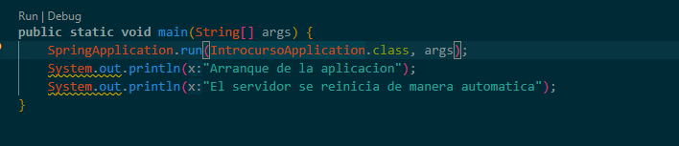
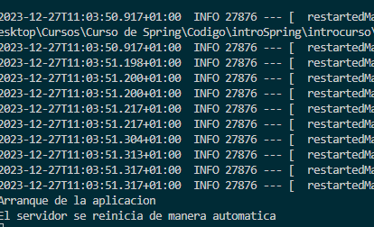
SPRING CON VISUAL STUDIO CODE
HERRAMIENTAS DE VISUAL STUDIO CODE.
Spring Boot Dashboard
Si añadimos otra línea comprobaremos que guardando la aplicación, el servidor se reinicia de manera automática.
System.out.println(“El servidor se reinicia de manera automática”);
Notes:
Si buscamos cualquier definición de inteligencia artificial veremos que la inteligencia es:
Es la capacidad o facultad de entender, razonar, saber, aprender y de resolver problemas.

Slide 8
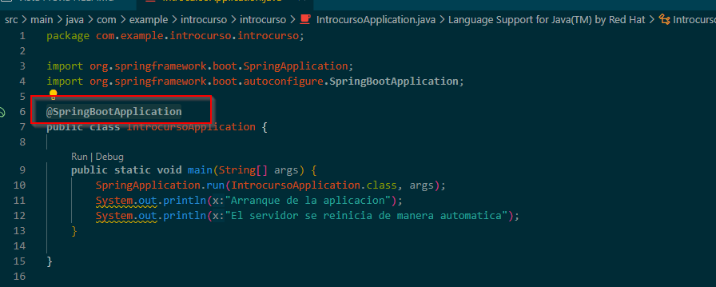
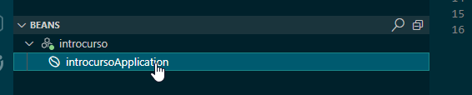
SPRING CON VISUAL STUDIO CODE
HERRAMIENTAS DE VISUAL STUDIO CODE.
Spring Boot Dashboard.
Beans→ Son objetos gestionados por el contenedor de Spring, lo que permite la inyección de dependencias.
Endpoint Mappings→ Lo definiremos cuando se alcance el modelo REST.
Notes:
Si buscamos cualquier definición de inteligencia artificial veremos que la inteligencia es:
Es la capacidad o facultad de entender, razonar, saber, aprender y de resolver problemas.

Slide 9
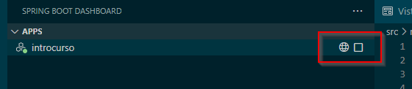
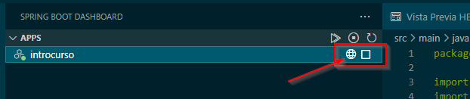
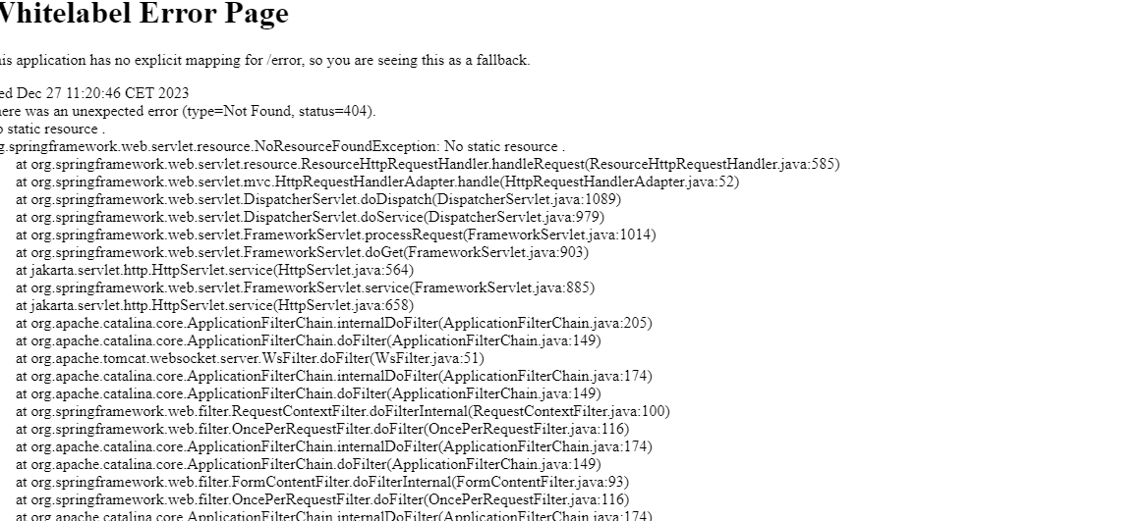
SPRING CON VISUAL STUDIO CODE
HERRAMIENTAS DE VISUAL STUDIO CODE.
Spring Boot Dashboard.
Parar el servidor.
Ver la aplicación Web.
Te enlaza directamente a la dirección:
http://localhost:8080/
Te la carga directamente en el propio visual studio code.
Notes:
Si buscamos cualquier definición de inteligencia artificial veremos que la inteligencia es:
Es la capacidad o facultad de entender, razonar, saber, aprender y de resolver problemas.

